Slide 1
Создание игры 4 IN 1
Годовой проект по информатике
Автор:
Чесноков Александр 10-4
Руководитель:
Ушаков Денис Михайлович
2020

Slide 2
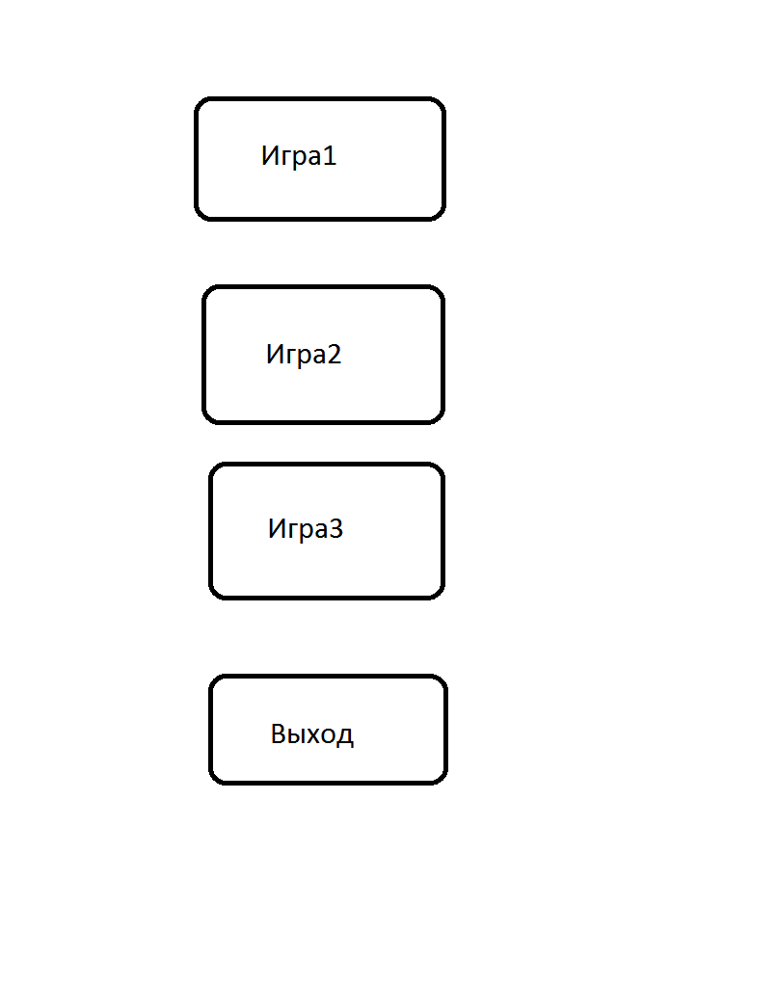

Постановка задачи

Slide 3
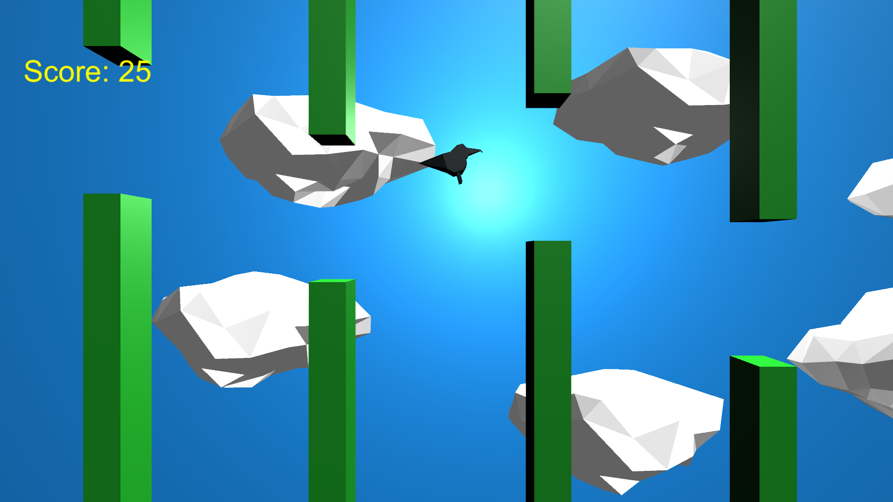
Flappy Bird
Зацикленные объекты
Force = force - velocity

Slide 4
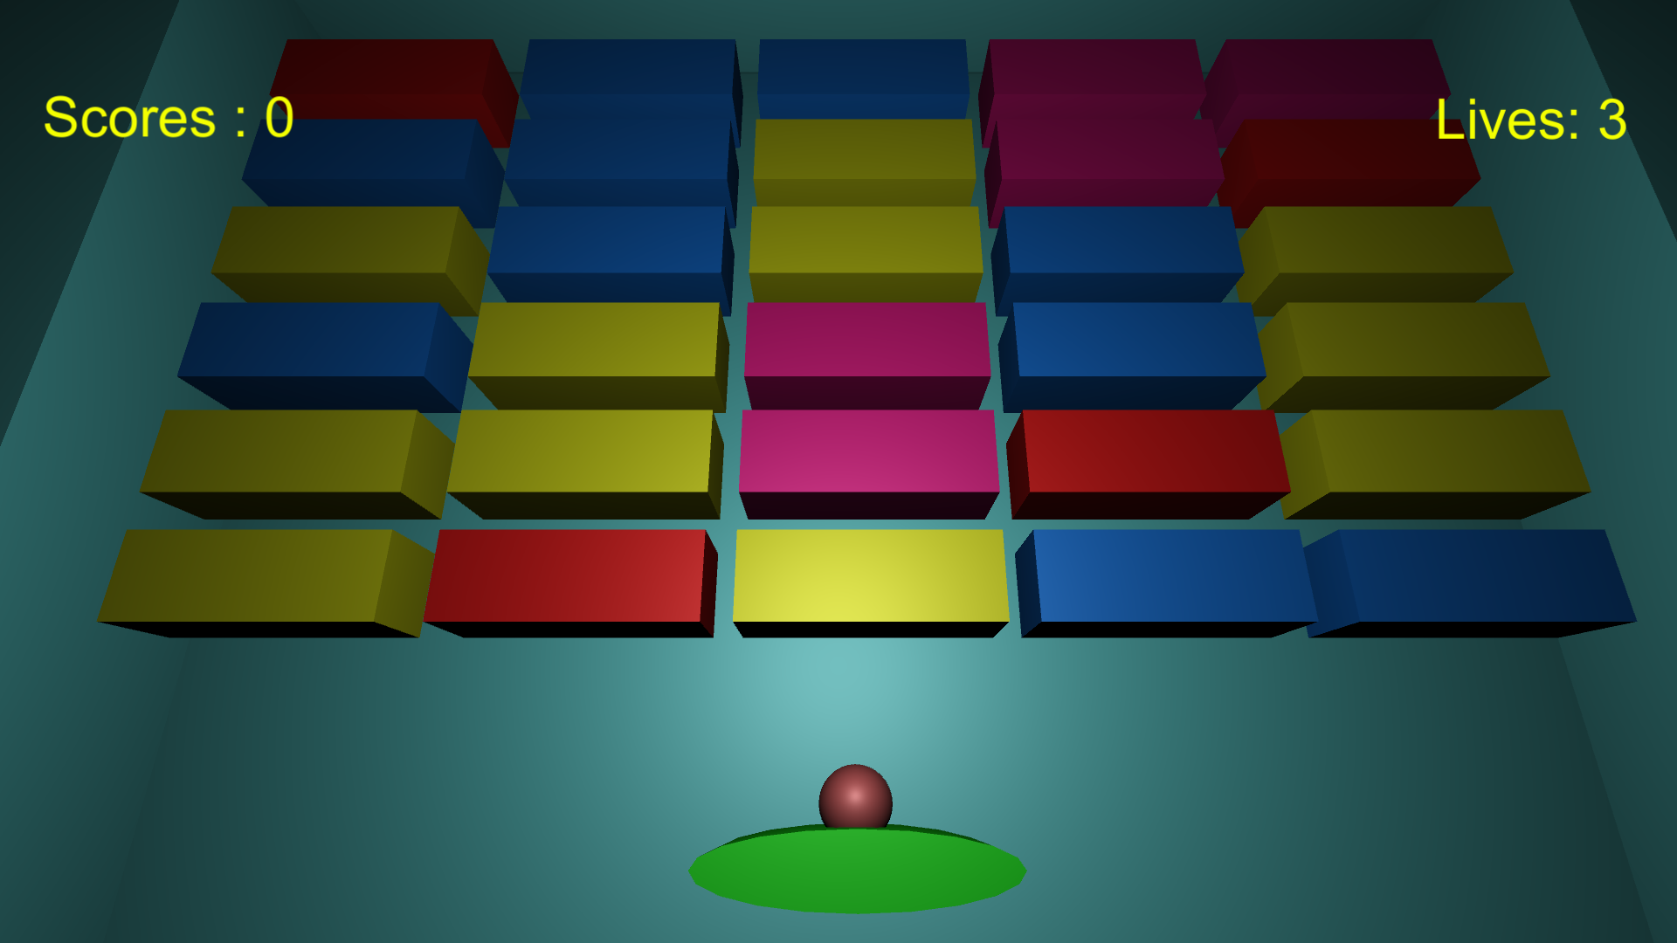
Arkanoid
Генерация
Цвет
Особая форма

Slide 5
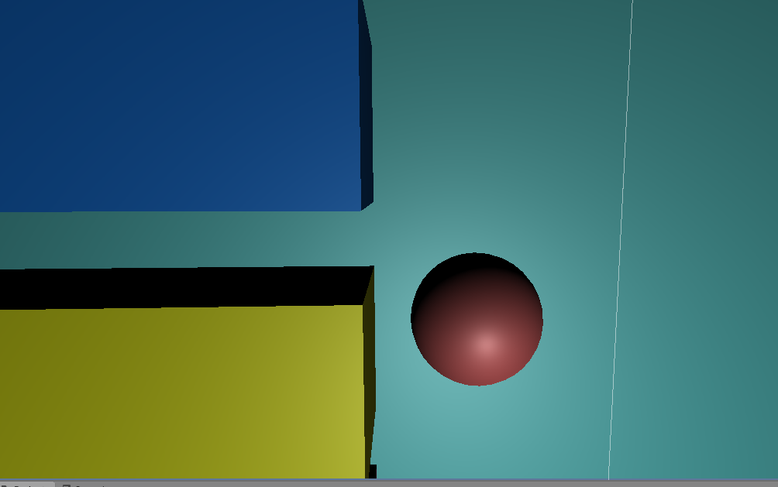
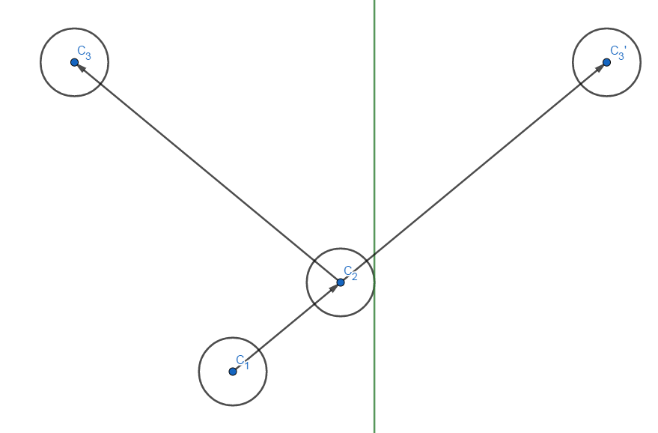
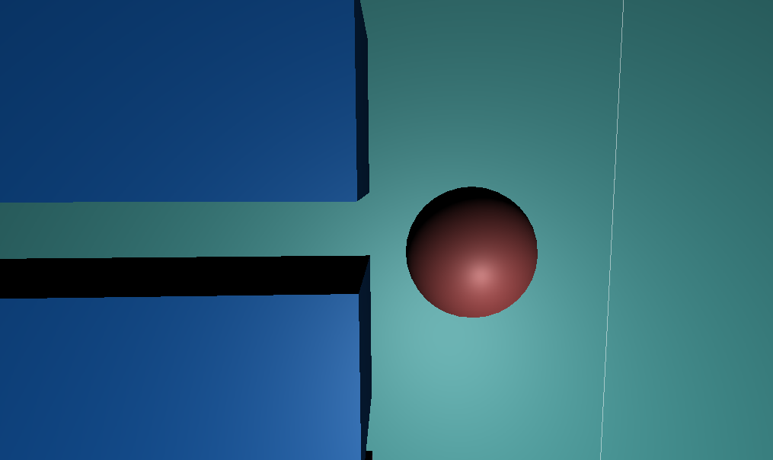
Физика мяча

Slide 6
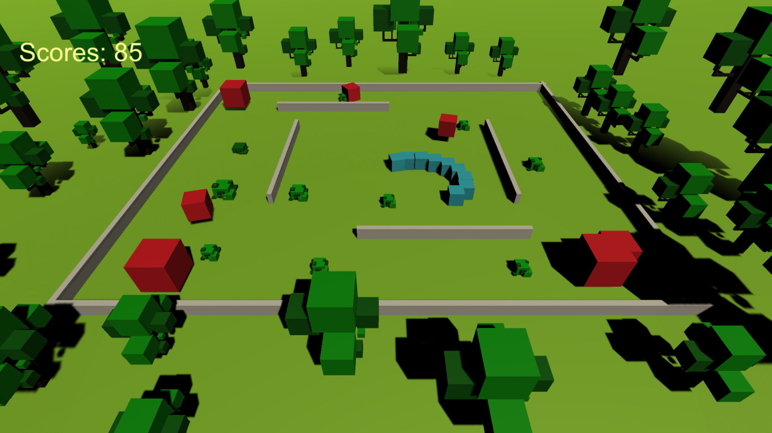
Snake
Препятствие
Голова
Еда
Bone1 | Bone2 | Bone3 | Bone4 | Bone5 |  | BoneN-1 | BoneN

Slide 7
Структура программы
FixedUpdate
MoveSnake
OnCollisionEnter
Save
GameOver
EatScores
Spawn

Slide 8
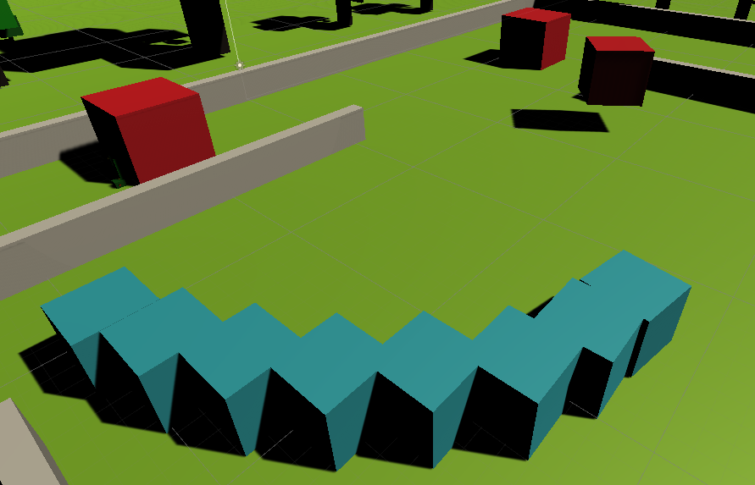
Движение змеи
Расстояние (Distance)
Голова

Slide 9
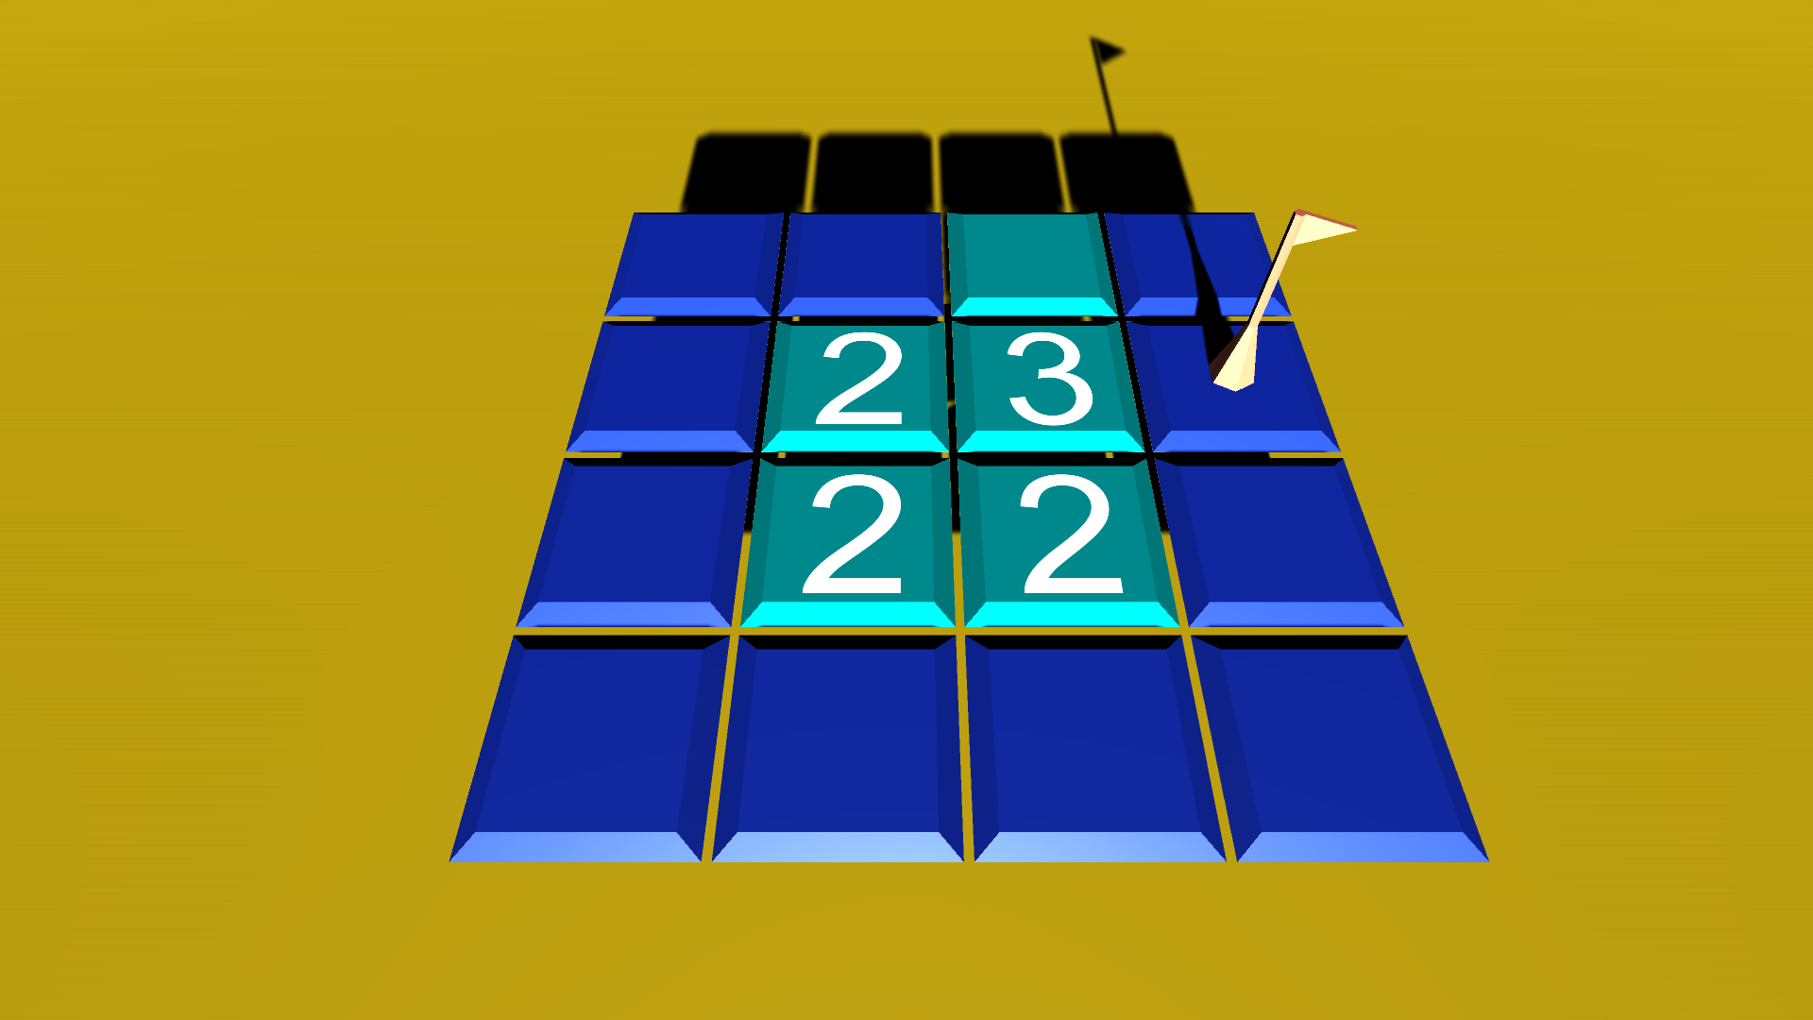
Sapper
Выбранное поле
Флаг
Вскрытое поле

Slide 10
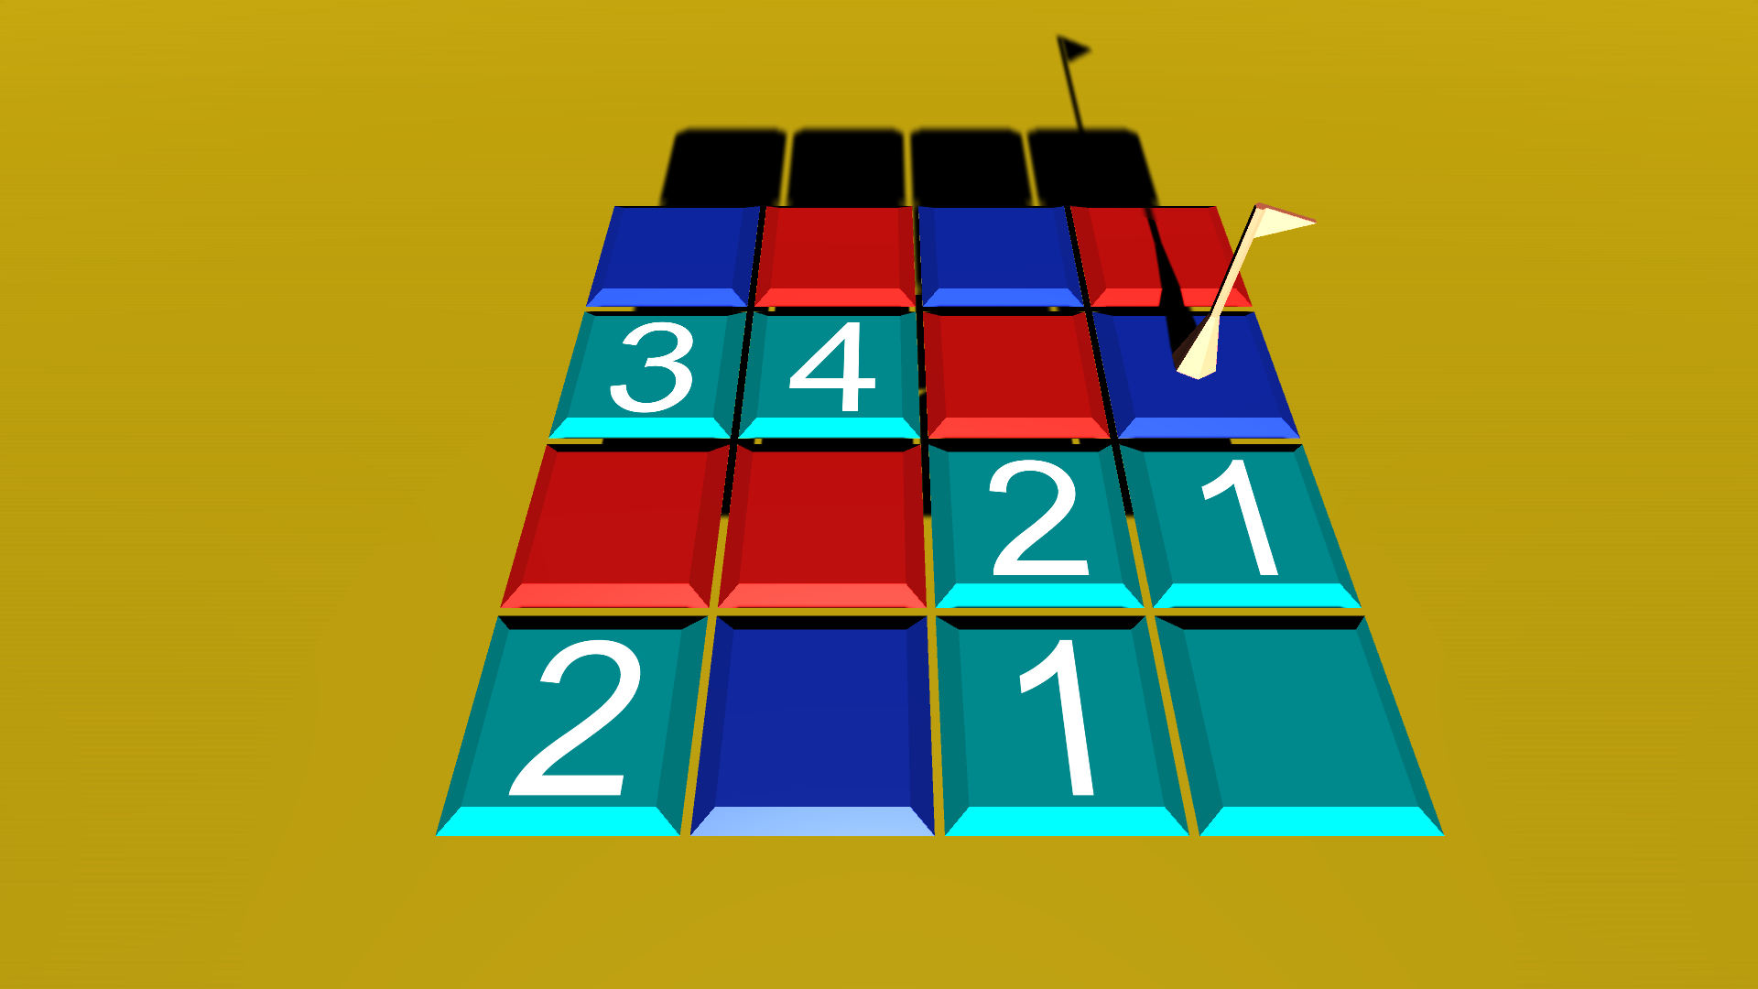
Мины
ID = 7
Tile Upper | Tile Lower | Tile Left | Tile Right | Tile Upper Left | Tile Upper Right | Tile Lower Left | Tile Lower Right

Slide 11
Структура программы
Grid
finishGame
CreateTiles
AssignMines
Tile
NameTiles
OnMouseExit
OnMouseOver
inBounds
countMines
setFlag
uncoverTile
uncoverAdjacentTiles
explode
uncoverTileExternal
explodeExternal

Slide 12
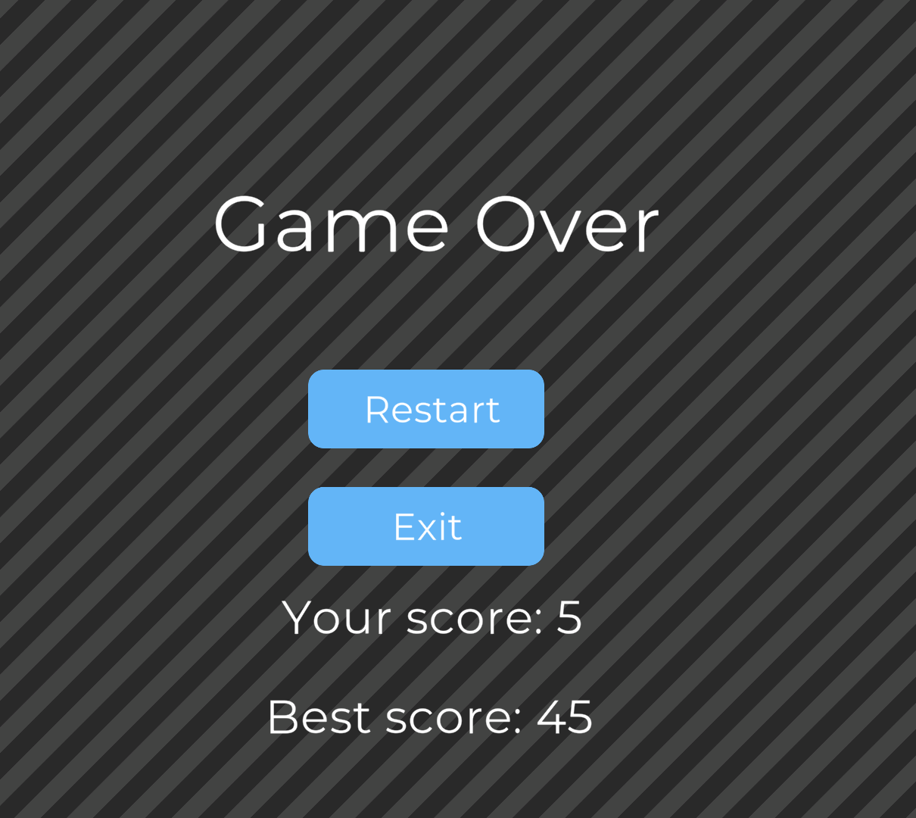
Входные и выходные данные

Slide 13
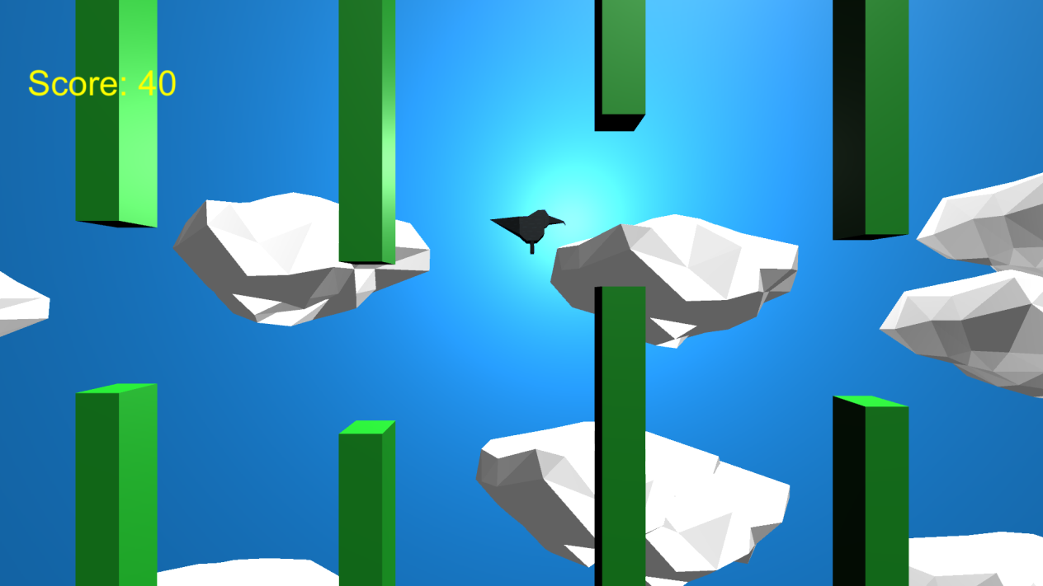
Трудности

Slide 14
Демонстрация программы
Four-in-one game

Slide 15
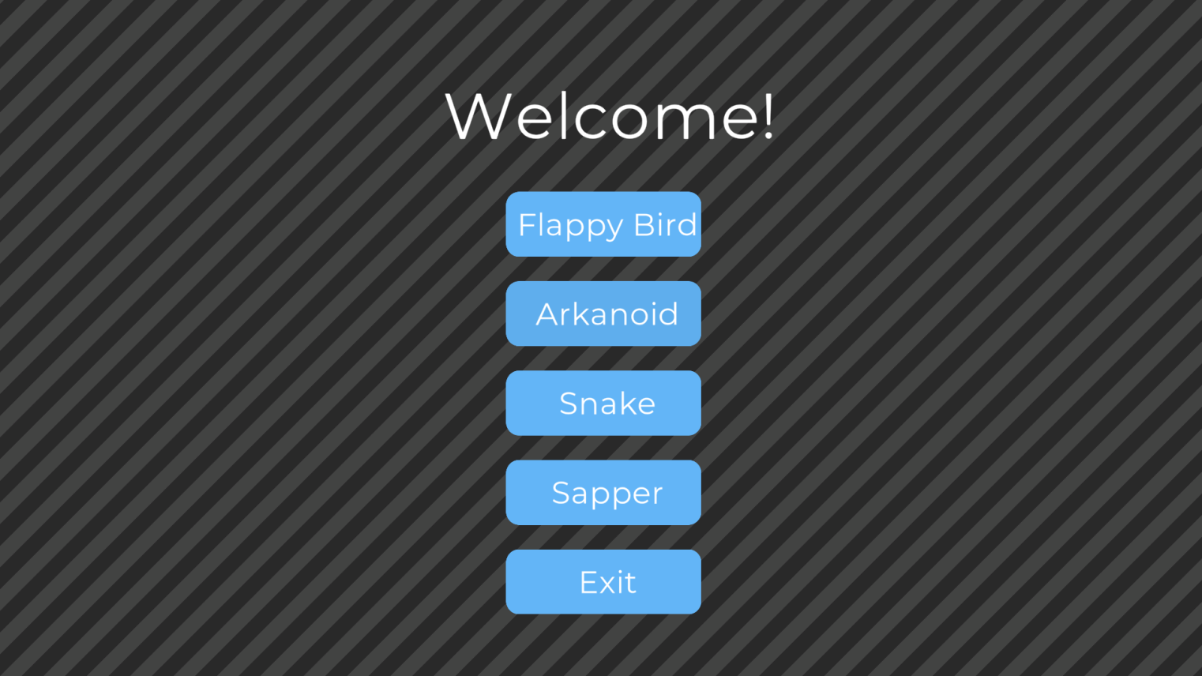
Спасибо за внимание
Чесноков Александр
10-4 ПФМЛ 239

